Slide 1
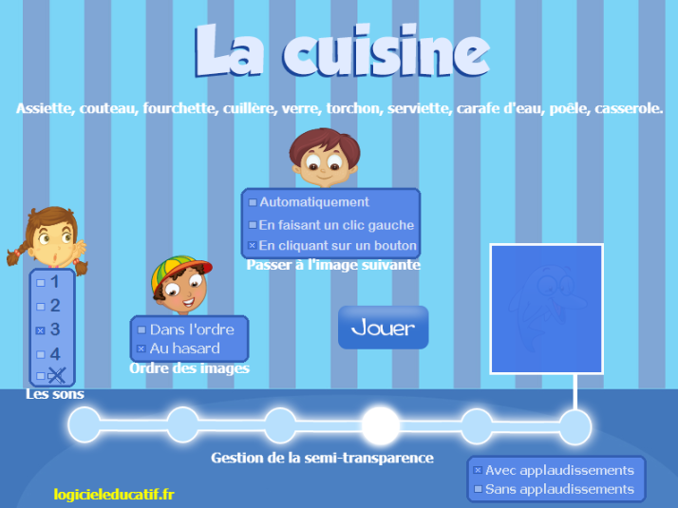
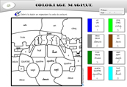
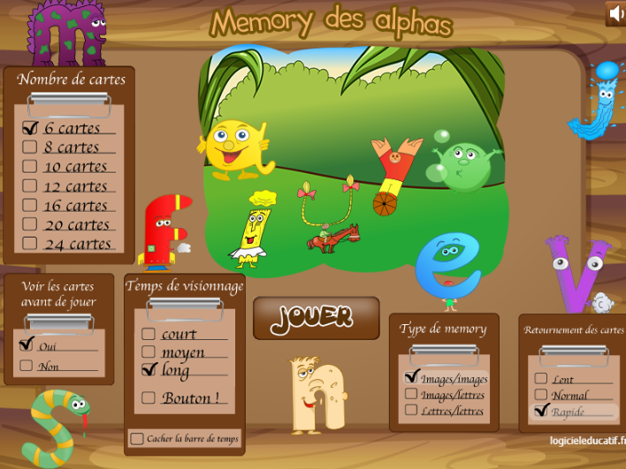
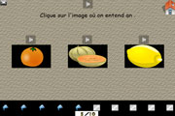
Plan de travail Maternelle - jours 7 et 8
https://www.logicieleducatif.fr
 | Temps | Activités |  | Domaine | Commentaires/ bilan…
1 | 20’ |  | Jeu de cartes «j’ai / qui a» Jeu | Vocabulaire / langage la cuisine
2 | 20’ |  | Jeu → Fiches pour les GS Fiche 3 la maison Fiche 4 les véhicules | - Lecture / Langage
3 | 20’ |  | Jeu option → plus ou moins Fiche 1 MS Fiche 1 GS | - comparaisons de quantités
4 | 15’ |  | Coloriage magique (ms) Coloriage magique (gs) Jeu →niveau 1 | - Pré-mathématiques : Coloriage magique la voiture
5 | 15’ |  | GS uniquement Jeu →10 cases temps de visionnage court →12 cases temps de visionnage long | - Mémorisation spatiale: développer des stratégies de mémorisation
6 | 20’ |  | Jeu → MS écriture MAJUSCULE → GS écriture scripte options : → Voir les images → pour les maternelles →10 mots à trouver | - Lecture/ Ecriture: reconstituer des mots
7 | 20’ |  | Jeu → Fiches pour les GS Fiche 1 Fiche 2 Ou Jeu | - Phonologie: repérage des sons
Activités à répartir sur 2 journées.

